Slide 1
オリエンテーション
―感覚・知覚・認知と心の関連―
知覚・認知心理学①
2019/4/9
吉田 弘司（よしだ ひろし）
hyoshida@hijiyama-u.ac.jp
http://maruhi.heteml.jp/

Slide 2
自己紹介（１）
略歴
  1980 佐賀県立佐賀西高等学校 卒業
  1985 広島大学 教育学部 心理学科 卒業
  1987 広島大学大学院 教育学研究科 実験心理学専攻（博士課程前期） 修了
  1988～1990 Massachusetts Institute of Technology (MIT，マサチューセッツ工科大学): Department of Brain & Cognitive Sciences （脳・認知科学研究部門；Infant Vision Laboratory：乳幼児視覚研究所） 客員研究員
  1991 広島大学大学院 教育学研究科 実験心理学専攻（博士課程後期） 中退
  1991～1996 広島大学 教育学部 心理学科 助手
  1996～2004 比治山大学 現代文化学部 コミュニケーション学科 助教授
  2004～2009 比治山大学 現代文化学部 社会臨床心理学科 助（准）教授
  （2007 広島大学大学院 教育学研究科 教育人間科学専攻（博士課程後期） 修了）
  2009～ 比治山大学 現代文化学部 社会臨床心理学科 教授
専門領域（研究領域）
  心理学…「こころ」と「あたま（脳）」の学問
  知覚・認知心理学…主に視覚情報の脳内処理を研究
  実験心理学…人のこころに対する自然科学的（実証的）アプローチ，方法論（テクノロジー）の研究
  最近の研究テーマ
    「顔」の知覚・認知 → 人間の社会性の基礎に関する研究（社会脳研究）
    障害児の認知機能評価に基づく成長の可視化と発達支援
    高齢者・認知症者の認知機能評価とリハビリ支援
ボランティアサークル「ひよこ」もよろしく！（入部希望はよしだまで～）

Slide 3
自己紹介（２）
例えば，こんな研究しています
  高齢者・認知症患者の表情識別能力の測定（群馬大との共同研究）

Slide 4
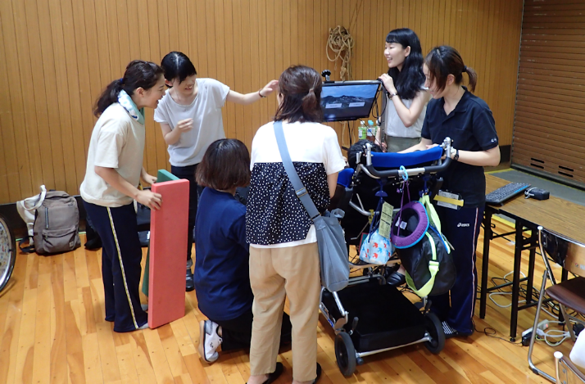
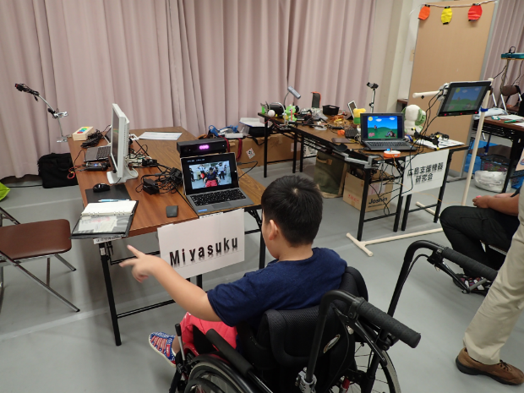
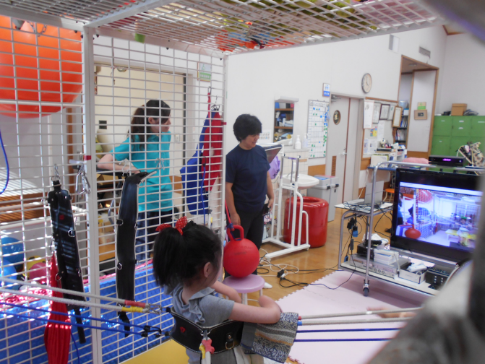
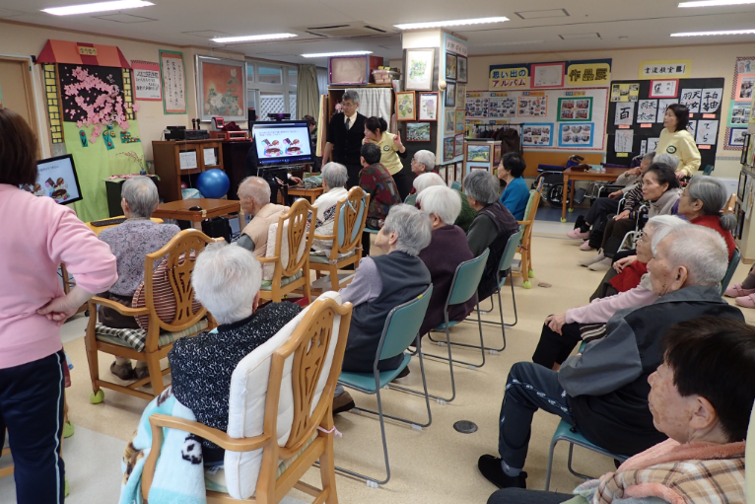
自己紹介（３）
障害児・認知症者の認知評価と発達・リハビリ支援

Slide 5

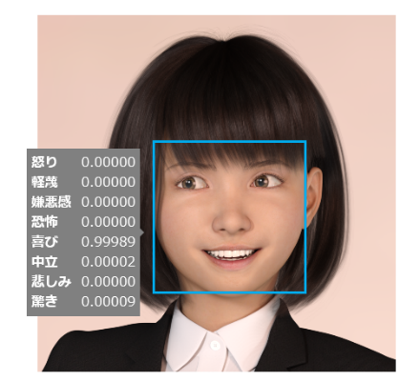

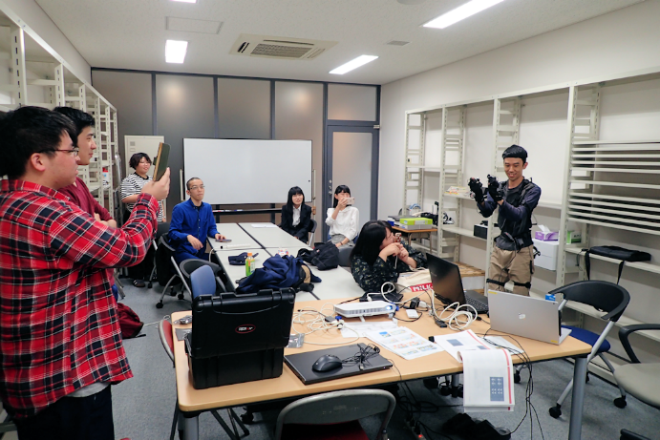
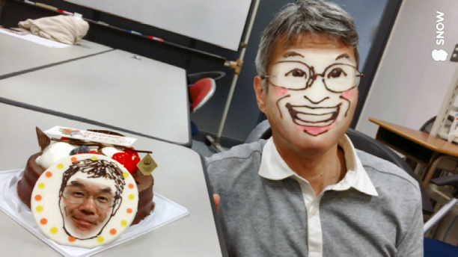
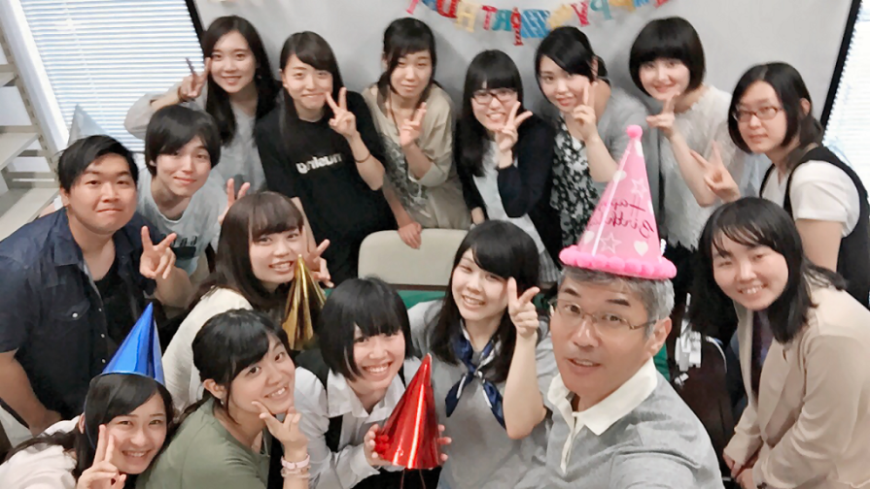
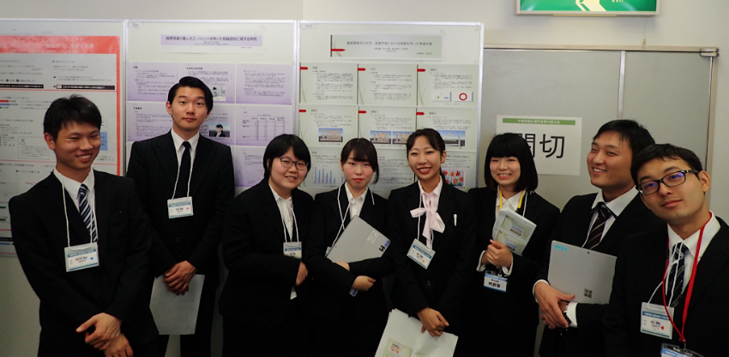
自己紹介（４）
３・４年のゼミはこんな感じ

Slide 6
では…授業スタート！
知覚・認知心理学
  人の脳（心）が，感覚受容器を通して得た情報を処理して認識する過程（見る，聞く，理解する，覚える，考える）の仕組みと，そこで行われている情報処理について研究する分野
  どんなことに役立つ？
    日常における人の行動やコミュニケーションを，情報の処理・伝達という視点から理解する
    感覚器の障害や，脳機能の異常によって生じるさまざまな認知障害について理解する
    情報処理装置であるコンピュータで人の認知機能を実現する（人工知能，AI：artificial intelligence）
こころ
（意識）
認知
知覚
感覚
情報

Slide 7
感覚・知覚・認知
感覚モダリティ（感覚様相 ← 感覚の質的な違い）
  視覚…目：光の情報を脳に伝える
  聴覚…耳：空気の振動を脳に伝える
  皮膚感覚（触覚）…皮膚：体への圧力や温度などを脳に伝える
  味覚…舌：食べ物の化学的性質を脳に伝える
  嗅覚…鼻：空気中成分の化学的性質を脳に伝える
感覚（sensation）
  「刺激→受容器→求心性神経→感覚中枢」という感覚系の興奮によってのみ規定される過程（感じる：見える，聞こえる）
知覚（perception）
  感覚よりも，より全体的・統合的な外界情報の把握（知る：何が見える，何が聞こえる）
認知（cognition, recognition）
  知覚よりも，より過去経験に規定され，記憶・思考・言語などの影響を受ける過程（認める：見たり聞いたりしたものの意味を知る）

Slide 8
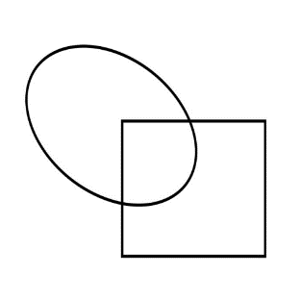
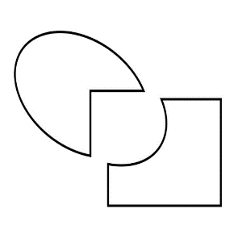
歴史の中の知覚・認知心理学（１）
心理学（「心」の「理学」）の始まり
  W.M.ヴント.…ドイツのライプチヒ大学に最初の心理学実験室を作った（1879年） ← 心理学の誕生（哲学から分かれた）
    ヴントの心理学…直接経験（経験科学としての心理学），意識，内観法（自己観察法），要素主義（意識＝心的要素の結合）
連合主義哲学（連合心理学）…心理学の誕生前の哲学
  人の心は，経験（心的要素）が連合したもの（心的複合体）
  同時期に自然科学が発展して，経験を取り入れる「感覚」の研究が進んだ
    I.ニュートン…『光学』（1704，光と色を見る目の仕組み）
    J.ドルトン…色覚異常の研究（1794）
    E.H.ウェーバー…触覚（重量感覚）の研究（ウェーバーの法則）
    G.T.フェヒナー…『精神物理学原論』（1860，フェヒナーの法則）
ゲシュタルト心理学
  「知覚」に焦点を当てた心理学
    M.ウェルトハイマー（仮現運動の研究，1912），W.ケーラー，K.コフカ
  ゲシュタルト（Gestalt）…形態（かたち）
  知覚は部分の寄せ集めではない（心理現象の全体性を強調）
    知覚の体制化…知覚は「簡潔」で「よい形態」の方向にまとまる（プレグナンツの法則）

Slide 9
歴史の中の知覚・認知心理学（２）
行動主義の台頭
  J.B.ワトソン…『行動主義から見た心理学』（1913）
    人間の心 ＝ ブラックボックス（心は科学の対象とならない）
    内観法や，意識の言葉による分析は科学的意味がない！
    心理学は，刺激（stimulus, S） →反応（response, R; 行動）の関係性のみを研究対象とするべき
そして…認知心理学が生まれた
  U.ナイサー…『認知心理学』（1967）
  心をブラックボックスととらえるのではなく，その中で行われている処理（プロセス）を情報処理の観点から考えよう
  コンピュータ・アナロジー…人間もある種の「情報処理系」とみなす
    ハードウェア（コンピュータ）…人間では「脳」に相当
    ソフトウェア（プログラムやデータ）…人間の「心」に相当
    情報処理課題には，その課題を解くための手順（アルゴリズム）が存在する
      心のアルゴリズム（心の中で行われている処理）がわかれば，心の内側について知ることができるし，コンピュータにも心をもたせることができるかもしれない

Slide 10
授業計画
１．感覚・知覚・認知と心の関連
２．視覚のメカニズムと知覚の基本原理
３．聴覚のメカニズムと音声コミュニケーション
４．体性感覚・嗅覚・味覚とクロスモーダル知覚
５．知覚・認知の情報処理と注意
６．対象認知と顔認知
７．短期記憶（作業記憶）と情報の心的操作
８．長期記憶と情報の符号化・検索過程
９．知識の表象とネットワーク
10．思考（問題解決と推論）の過程
11．感覚受容器の障害とそれにかかわる心理的問題
12．高次脳機能障害におけるさまざまな失認症状
13．高次脳機能障害における記憶と遂行機能の障害
14．発達障害・認知症と知覚・認知の障害
15．精神障害と認知・思考過程の障害

Slide 11
評価等について
評価の方法
  毎回の授業内容に関する質問・感想を含む授業への参加状況（20%；毎回の感想・質問＋理解度チェックテスト），および期末試験の成績（80%）を総合して評価
  期末試験は選択式の問題で行う
    期末試験の前に授業内で理解度チェックテストを行う（３回を予定）
  試験時の資料持ち込みは不可
    そのかわり，期末試験は理解度チェックとほぼ同じ問題
テキスト・教材など
  資料（スライドコピー）を配布
  資料はHiwayからダウンロード可能
    「クラスプロファイル」→「曜日・授業名」→「授業資料」
参考図書（授業のネタ＆おすすめの本）
  御領 謙・菊地 正・江草 浩幸（1993）認知心理学への招待―心の働きとしくみを探る― サイエンス社
  道又 爾・北崎 充晃・大久保 街亜・今井 久登・山川 恵子・黒沢 学（2011）．認知心理学―知のアーキテクチャを探る―（新版） 有斐閣アルマ
  日本認知心理学会(編)（2013）．認知心理学ハンドブック 有斐閣ブックス

Slide 12
出欠席のルール
出席カード
  授業開始時に配布…学生番号と名前を記入
  授業の感想・質問を書いて終了時に提出
    感想・質問については翌週の授業でコメント
    受講態度に問題があるときは出席カードを没収
遅刻について
  20分までは遅刻として認める
  20分を超えると欠席扱い
  ３回の遅刻 ＝ １回の欠席となる
  交通機関の遅れ…「遅延証明書」を提出すれば遅刻にならない（余白部分に学生番号と名前を書いて出席カードと一緒に提出）
欠席について
  欠席した場合は，学生支援室にある「欠席届」を１週間以内（翌週の授業まで）に提出
  欠席が授業回数の1/3を超えた場合は原則として成績評価はもらえない
  「公欠」の事由がある場合は，学生支援室に公欠届を出す
その他
  授業中，特別な事情で（トイレなど）どうしても一時退室する必要がある場合は，教員側の出入り口から事情を伝えた上で出入りする

Slide 13
授業の到達目標
人の感覚・知覚等の機序及びその障害について，理解し説明できる。
  視覚はどのような仕組みで成立しているの？
  聴覚はどのような仕組みで成立しているの？
  皮膚感覚，味覚，嗅覚は？
  視覚・聴覚など感覚の障害にはどんなものがあって，心理的にどんな問題を引き起こすの？
人の認知・思考等の機序及びその障害について，理解し説明できる。
  記憶はどんな仕組みになっているの？
  注意はどんな働きをもっているの？
  思考について，これまでにどんな研究があるの？
  認知の障害とはどういうもので，心理的にどんな問題を引き起こすの？
知覚・認知に関わるさまざまな事象を情報処理という視点から理解できる。
  知覚や認知の裏で，脳ではどんな情報処理が行われているの？
日常の人の行動やコミュニケーションを知覚・認知の視点から理解できる。
  コミュニケーションではどんな情報がやり取りされていて，どんなときにコミュニケーションがむずかしくなるの？
脳機能の異常に基づく障害や疾患の背景にある認知機能障害を理解できる。
  発達障害や認知症，高次脳機能障害の患者さんの脳ではどんな認知の問題が生じているの？

Slide 14
その他の情報
吉田との連絡方法
  研究室（07401室）にはほとんどいないので，用があるときは心理実験室１（10401室）を訪ねてみる
    いつも誰か（ゼミの学生とか）がいることが多いけど，どうぞ気軽に入ってきてください (^^)
  メールでの連絡は，hyoshida@hijiyama-u.ac.jp へ
    携帯メールは大学からのメールが届く設定にしておいてください
この授業を実りあるものにするために
  多くの人は「見る」や「聞く」ことと「心」を関連づけて考えようとはしない（単に目や耳の問題としか考えていない）
  しかし…「見る」や「聞く」というような単純な行為の背景にも，人が進化の過程で身につけてきた脳の賢い（知的な）仕組みが存在する
授業では
  いろいろな小実験（デモンストレーション）を行いながら進行させることで，知覚心理学・認知心理学の面白さを知ってもらいたい！！

